Slide 1
Apmācība darba vietā - B daļa

Slide 2
DIGITĀLO PRASMJU ATTĪSTĪŠANA
Šī moduļa mērķis ir attīstīt PIA pasniedzēju digitālās prasmes un sagatavot viņus darbam tiešsaistes vidē.

Slide 3
Mācību rezultāti
5. Instrumenti tiešsaistes mācību materiālu izstrādei | 6. Videoklipu un viktorīnu izveide tiešsaistes mācīšanai | 7. Mikroapmācība | 8. Infografikas veidošana
Atpazīt esošos atvērtā koda rīkus tiešsaistes mācību resursu izveidei; Izpratne par to, kāda veida resursus var izstrādāt, izmantojot atvērtā koda rīkus (video, audio lekcijas, mācību spēles, infografikas, eduzīnas u. c.). Izvēlēties savām vajadzībām vispiemērotākos rīkus. | Izmantojiet atvērtā koda programmatūru, lai izveidotu video lekciju vai skaidrojošu video Izpratne par atvērtā pirmkoda video programmatūras (piemēram, Powtoon) pamatfunkcijām. izveidot viktorīnas, izmantojot atvērtā koda rīkus (piemēram, Google veidlapas). | Izpratne par to, kas ir mini mācību resursu formāts (piem., Eduzine). Izpratne par to, kā izveidot mini mācību formāta resursu struktūru. Pārlūkojiet tiešsaistes resursus, lai atrastu atbalsta resursus no uzticamiem avotiem. | Izmantojiet atvērtos dizaina rīkus (piemēram, Canva). Izprast dizaina pamatprincipus (līdzsvars, kontrasts, proporcijas, ...). izveidot QR kodus, izmantojot tiešsaistes rīkus (piemēram, QR code monkey).
Šeit jūs varētu aprakstīt sadaļas tēmu.
Šeit jūs varētu aprakstīt sadaļas tēmu.
Šeit jūs varētu aprakstīt sadaļas tēmu.

Slide 4
Apmācība darba vietā - B daļa
5.
Instrumenti tiešsaistes mācību materiālu izstrādei
6.
Videoklipu un viktorīnu izveide tiešsaistes mācīšanai
7.
Mikroapmācība
8.
Infografikas veidošana

Slide 5
Mikroapmācība
Mikroapmācība attiecas uz mācību materiāliem, kas ir mērķtiecīgi, specifiski, pielāgoti izglītojamā apmācības vajadzībām un interesēm, un tiek sniegti īsos fragmentos vai koduma lieluma formātos.

Slide 6
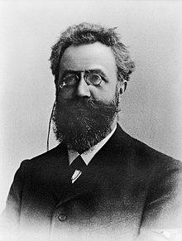
Atmiņas saglabāšana
Pagājušā gadsimta 80. gadu vidū vācu psihologs Hermanis Ebbinghauss (Hermann Ebbinghaus) bija pirmais, kas sāka eksperimentāli pētīt atmiņu. Viņš galvenokārt pievērsās tam, kā darbojas mūsu atmiņa un kā tā saglabā informāciju, kas saistīta ar konkrētām lietām, kuras cilvēki mēģina apgūt.

Slide 7
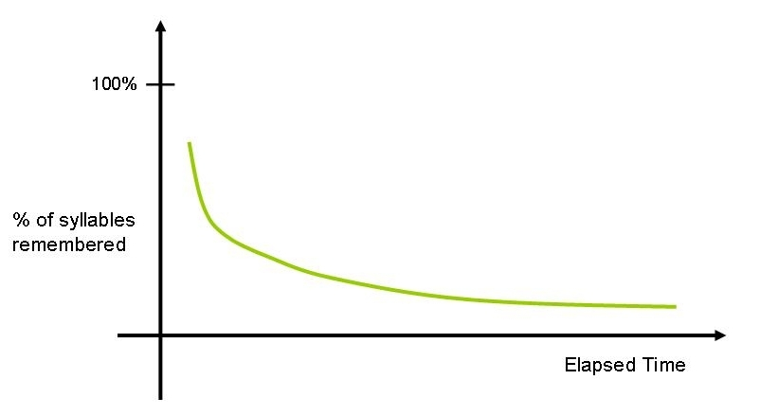
Atmiņas saglabāšana
Hermaņa Ebbinghausa testi ietvēra bezjēdzīgu skaņu un zilbju sērijas iegaumēšanu un atmiņas spēju un funkciju novērtēšanu.
Ebbinghauss norādīja, ka atmiņa nav nemainīga, tā var palielināties, samazināties un atkal atgriezties vairākas reizes.

Slide 8
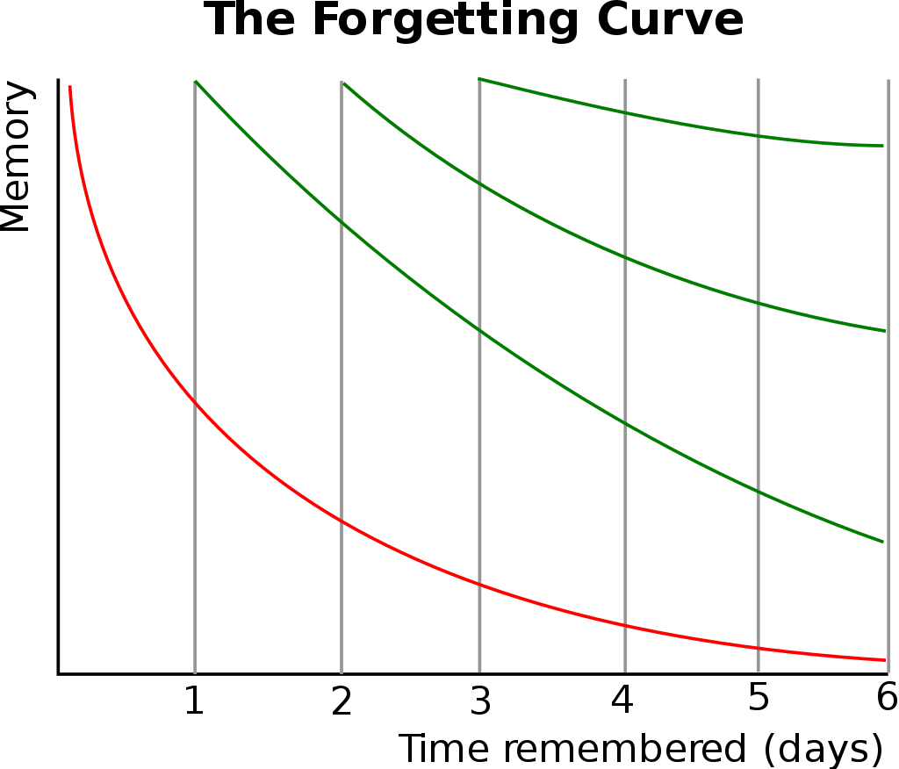
Atmiņas saglabāšana
Ebbinghausa aizmiršanas līkne parāda, kā laika gaitā tiek zaudēta informācija, ja netiek mēģināts to saglabāt. Kad cilvēks kaut ko iemācās pirmo reizi, viņš saglabā visu informāciju. Dienu gaitā atmiņas saglabāšana sāk samazināties.

Slide 9
Atmiņas saglabāšana
Kad cilvēki apgūst lielu informācijas apjomu, viņi to saglabā noteiktu laiku.
Tomēr, ja šī informācija netiek uzskatīta par "būtisku" veicamajiem uzdevumiem, zināšanas laika gaitā pasliktinās. Taču, pastāvīgi pārskatot informāciju, jūs saglabājat arvien vairāk un vairāk informācijas.

Slide 10
Aizmiršanas līkne
Tas arī ļāva atklāt atmiņas "ietaupījumus". Viņš atklāja, ka stingri iegaumētu informāciju var daudz vieglāk atcerēties pēc atkārtotas mācīšanās, pat pēc ilgāka laika.

Slide 11
Mikroapmācība
Mikromācīšanās ir jēdziens, kas ir Ebbinghausa pētījumu pamatā, un tas ir risinājums, lai izlīdzinātu aizmirstības līkni.
Satura sadalīšana nelielos gabaliņos un dažādu tā daļu atcerēšanās laika gaitā var palīdzēt uzlabot zināšanu saglabāšanu un produktivitāti.

Slide 12
Mini mācību formāta resursi
Mini mācību formāta resursi parasti ir digitālie resursi, kas ir pieejami tiešsaistē, izmantojot tīmekļa platformas vai viedierīces, lai izglītojamie varētu piekļūt materiāliem sev ērtā laikā un vietā.

Slide 13
Videoklipi

Slide 14
Mācību spēles

Slide 15
Audio lekcijas

Slide 16
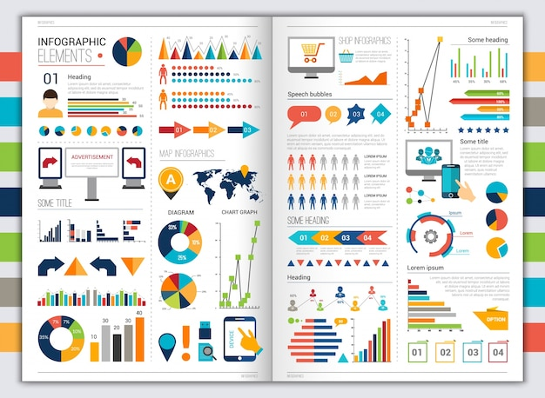
Infografikas

Slide 17
Mini mācību formāta resursi ir īsi pēc ilguma un formāta, un tie ir izstrādāti, pamatojoties uz noteiktiem mācību rezultātiem, lai sniegtu mērķtiecīgu izglītības saturu izglītojamajiem.

Slide 18
Mini mācību formāta resursa (MLFR) struktūra
Veidojot mini mācību materiālu, jāievēro šāda struktūra.
Šī struktūra ir balstīta uz parastām pieejām, ko izmanto mācību vidē, un ir balstīta uz didaktikas principiem un mācīšanās teoriju.
Introduction & Aims
Key Learning Content
Reflection & Transfer

Slide 19
Mini mācību formāta resursa (MLFR) struktūra
1. posms - ievads un mērķi
Šim posmam jāvelta aptuveni 1-2 minūtes, un tajā jāietver:
Resursa nosaukums
Mācību rezultāti
Kursa galvenās satura jomas

Slide 20
Mini mācību formāta resursa (MLFR) struktūra
2. posms - galvenais mācību saturs
Šis posms ir galvenais resursa elements, un tas būs visplašākais posms.
Šim posmam vajadzētu būt aptuveni 3-4 minūtēm, un tajā jāietver faktiskais mācību saturs, kas vērsts uz ļoti konkrētu problēmu kontekstu vai tematisku jautājumu.

Slide 21
Mini mācību formāta resursa (MLFR) struktūra
3. posms - pārdomas un pārnese
Šim posmam jāvelta aptuveni 1 minūte, un tajā jāietver:
Īss galveno mācību punktu kopsavilkums
Jautājumi vai apgalvojumi, kas palīdz izglītojamajam pārdomāt saturu.

Slide 22
Mini mācību formāta resursa (MLFR) struktūra
Pēc 3. fāzes jums ir iespēja sniegt pašnovērtējuma uzdevumus, resursus un/vai viktorīnu, lai palīdzētu pārbaudīt zināšanas.
Šīs struktūras ievērošana jums palīdzēs:
uzturēt augstu kvalitātes, konsekvences un atbilstības standartu.
Nodrošināt mērķtiecīgus mācību resursus

Slide 23
Mini mācību formāta resursa (MLFR) izstrādes principi
No didaktiskā viedokļa saturam jābūt:
Orientēti uz problēmu: teorētiskajam saturam jābūt atbilstošam praktiskam kontekstam, lai palīdzētu izglītojamajiem izprast mācību saturu un atspoguļot to.
Uz kompetencēm orientēts saturs: saturam jābūt vērstam uz konkrētas kompetences apgūšanu.

Slide 24
Mini mācību formāta resursa (MLFR) izstrādes principi
Papildināšana: iegūtās zināšanas ne tikai jāatspoguļo, bet arī jāpapildina, jāpaplašina un jāpadziļina. Ieteicams izveidotos resursus sasaistīt ar līdzīgiem resursiem.
Praktiska: lai apgūtu prasmes, tās ir jāpilnveido, tāpēc ir jādod vai jāiekļauj resursā uzdevumi.

Slide 25
Galvenie dizaina principi
Mērķa definēšana: definējiet skaidru mācību mērķi
Saskaņotība: izslēgt nebūtisku informāciju
Pārpalikums: nesniedziet vienu un to pašu informāciju divas reizes.
Telpiskā tuvība: novietojiet atbilstošo informāciju tuvu vienu otrai.
Laiku saistība: vienlaicīga atbilstošas informācijas sniegšana.
Multimedialitāte: apvienojiet vārdus un attēlus
Personalizēšana: teksta un vārdu pasniegšana draudzīgā un sarunvalodas stilā.

Slide 26
Kas jums nepieciešams, lai izstrādātu mini mācību formāta resursu
5-7 minūšu garam resursam ir nepieciešams:
Scenārijs 450-600 vārdu apjomā
PowerPoint prezentācija ar 8-10 slaidiem
Slaidos iekļaujiet galvenokārt attēlus un grafikus - pēc iespējas mazāk teksta.

Slide 27
Eduzines
EduZine ir izglītojošs žurnāls viedtālrunim (un visām citām digitālajām ierīcēm) ar iestrādātiem multivides un mācību saturu. Šī formāta formulējums ir jauninājums mācību satura pasniegšanas ziņā.

Slide 28
EduZines ir veidoti saskaņā ar šādu 5 posmu mācību modeli:
skaidrojošs video, kas iepazīstina ar tēmu (piem., Ted Talk).
Iepriekšējo zināšanu novērtējums - diagnosticējoša viktorīna vai puzle, lai palīdzētu skolēnam noteikt, ko viņš jau zina, kas izstrādāta, izmantojot Google veidlapas vai citu līdzīgu platformu vai rīku.
Mācību materiāls - mācību satura kodols ar teorētiskām zināšanām un uz izaicinājumiem balstītām aktivitātēm, kas palīdzēs skolēnam apgūt jaunas zināšanas. Tā noslēdzas ar prezentāciju vai uzdevuma iesniegšanu.
Savstarpējs novērtējums - tiešsaistes savstarpējs novērtējums, kurā prezentācijas, videoklipus vai iesniegtos darbus komentē citi audzēkņi.
Apstiprināšana - kopsavilkuma viktorīna, kuras rezultātā tiek izsniegts digitālais sertifikāts un dota iespēja pašrefleksijai.

Slide 29
Eduzīna formāts
Tipiskam EduZine ir šāds izkārtojums:
1. lappuse - Pirmā lapa
2. lappuse - Ievadlapa
3. lappuse - Rādītājs
Page 4 - Paredzamie mācību rezultāti
5. lappuse - Pašrefleksijas vingrinājums
Page 6 - Page 17 - Saturs
18. lappuse - Nobeiguma uzdevums
19. lappuse - Noslēguma tests
20. lappuse - Papildu resursi

Slide 30
Ievada lapa un rādītājs
Ievadlapā tiks iekļauta īsa video lekcija (2-3 minūtes), kas kalpos kā ievads par tēmu visam modulim, kas tiks izklāstīts ar EduZine starpniecību.
Skaidrojošajam videoklipam jāpievieno īss pārskats un ievads par videoklipu. Šajā īsajā tekstā (ne vairāk kā 100 vārdi) ir jāietver ievads par videoklipu un moduli, viegli izklāstot, kas tiks aplūkots abos moduļos.

Slide 31
Paredzamie mācību rezultāti
Tajā ir ietverti mācību rezultāti, kas tiks aplūkoti Eduzine.
Tajā jāmēģina aptvert 2-3 mācību rezultātus katrai mācību rezultātu matricas daļai (zināšanas, prasmes, attieksme).

Slide 32
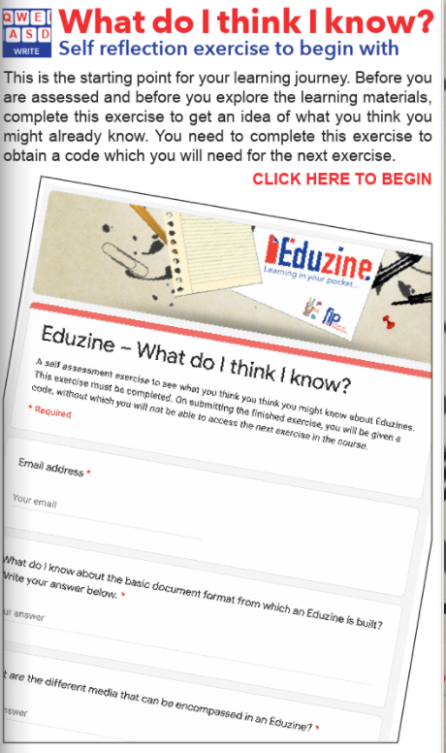
Pašrefleksijas vingrinājums
Pašrefleksija ietver īsu viktorīnu ar 8-10 jautājumiem, kurā būs daži jautājumi ar atbilžu variantiem, kuros būs iekļautas galvenās definīcijas, teorijas, modeļi un metodes, kas ir saistītas ar EduZine tēmu.
Šī pašrefleksijas uzdevuma mērķis ir pārbaudīt izglītojamo zināšanas par tēmu, pirms viņi sāk mācīties. Tas ir veids, kā novērtēt, ko izglītojamie zina mācību procesa sākumā, un sekot līdzi viņu progresam, kad viņi atkārto novērtējumu programmas beigās.

Slide 33
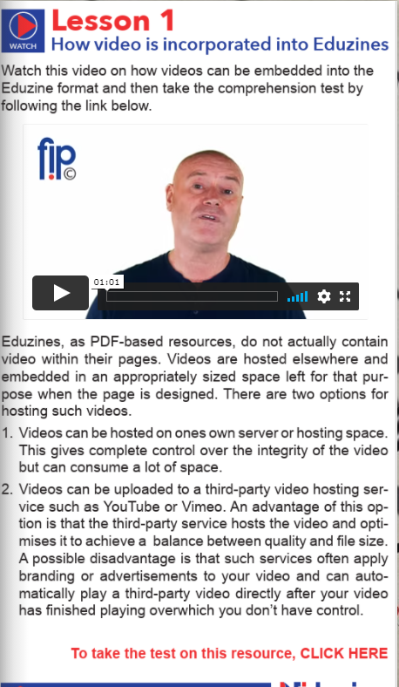
Satura sadaļa
Šī EduZine sadaļa ietver EduZine programmas mācību satura kodolu, un tai jābūt maksimāli. 10 lappusēm. Šīm 10 lappusēm jāietver īsi raksti, kas mācību saturu sniedz tieši skolēnam.
Ņemot vērā EduZine formātu, katrā lappusē ir ne vairāk kā 250 vārdi bez attēla. Lapās ar attēlu ir ne vairāk kā 150 vārdi uz lappusi.

Slide 34
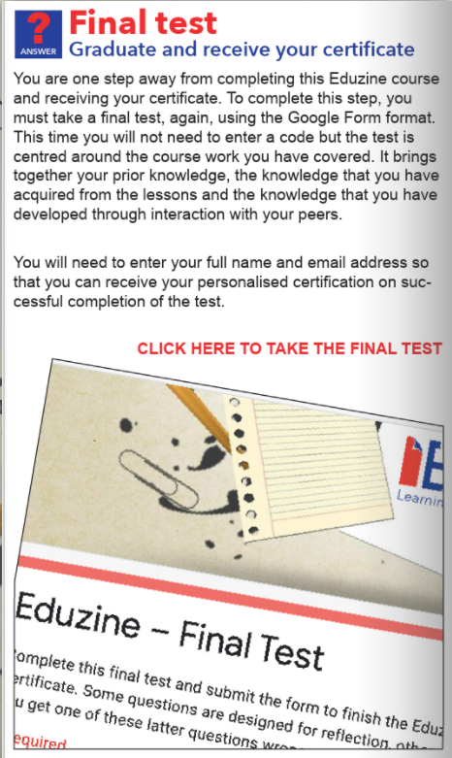
Noslēguma tests
Pēdējais tests EduZine ir vēl viena viktorīna "pārbaudiet savas zināšanas", ko skolēni var aizpildīt.
Jautājumi izriet tieši no rakstos izklāstītā satura, lai nostiprinātu EduZine sniegto mācību vielu.

Slide 35
Papildu resursi
Pēdējās EduZine lapaspuses ietvers dažus papildu mācību un lasāmvielu materiālus, ko skolēni var izmantot pašmācībā, lai papildinātu savas zināšanas par EduZine tēmu.
Šie papildu resursi var ietvert saites uz emuāriem, citiem rakstiem, YouTube videoklipiem (ar nosacījumu, ka subtitri ir pieejami visās partneru valodās), gadījumu izpēti utt.
https://smartzines.com/eduzine/mobile/index.html

Slide 36
PALDIES ☺

Slide 37
"Eiropas Komisijas atbalsts šīs publikācijas izdošanai nenozīmē tās satura, kas atspoguļo tikai autoru viedokli, apstiprinājumu, un Komisija nav atbildīga par tajā ietvertās informācijas iespējamo izmantošanu." Projekta numurs: 2020-1-UK01-KA226-VET-094435

